Slide 1


LUARAN KKN TEMATIK
P3KKN UNIVERSITAS BENGKULU

Slide 2
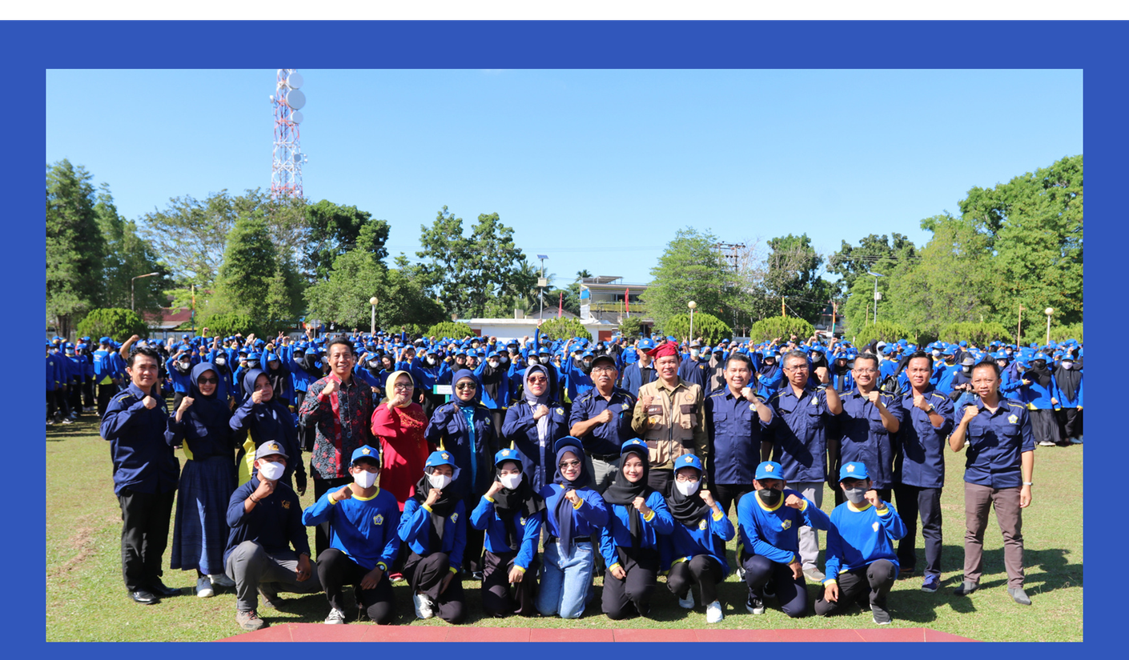
INTRODUCTION

Slide 3

LUARAN WAJIB
Jurnal
Laporan Kegiatan
Log Book
Poster
Dokumentasi foto dan video

Slide 4
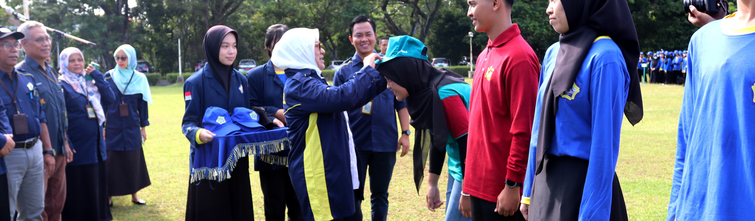
JURNAL PENGABDIAN
  1 Kelompok 1 atau 2 Jurnal
  Jumlah mahasiswa perkelompok 1-5 = 1 Jurnal
  Jumlah mahasiswa perkelompok 6-10 = 2 Jurnal
  Template menyesuaikan jurnal yang dituju
  Referensi template lainnya https://ejournal.unib.ac.id/tribute

Slide 5
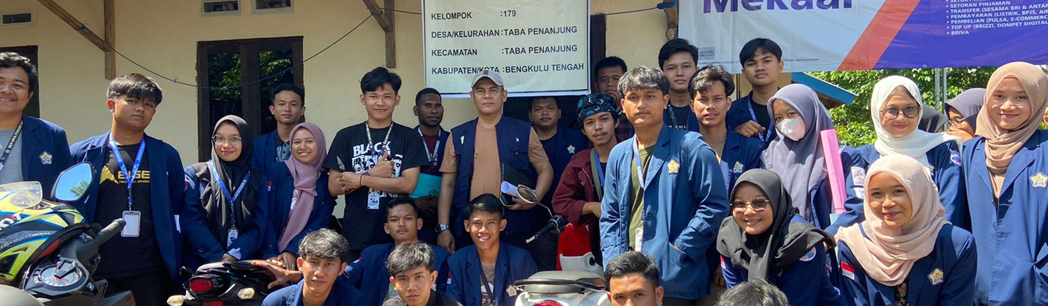
LOG BOOK
  Kegiatan harian mahasiswa selama KKN di lokasi (individu)
  Template download di https://bit.ly/4u0M9ug

Slide 6

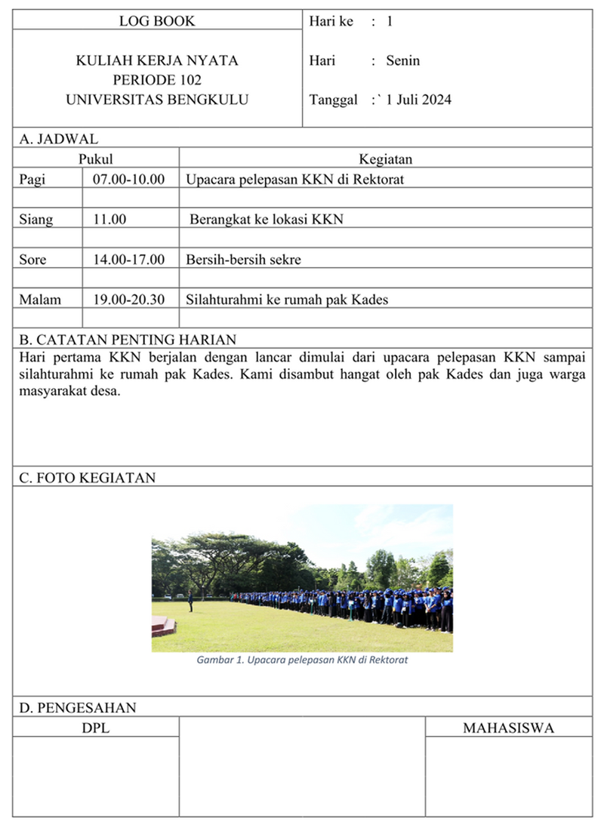

Slide 7
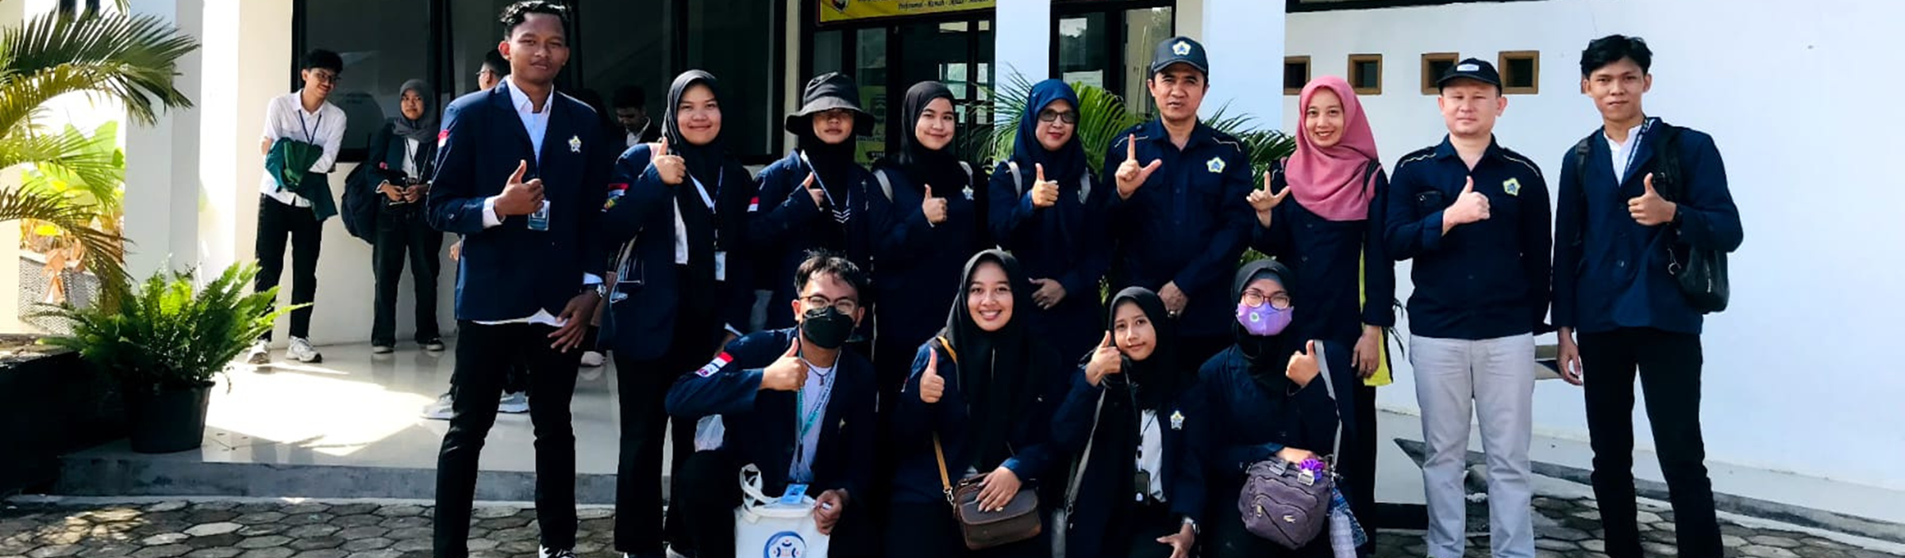

POSTER
  1 kelompok membuat 1 atau 2 poster terkait program kegiatan di lokasi KKN terkait pengelolaan sampah/Inovasi Daerah

Slide 8
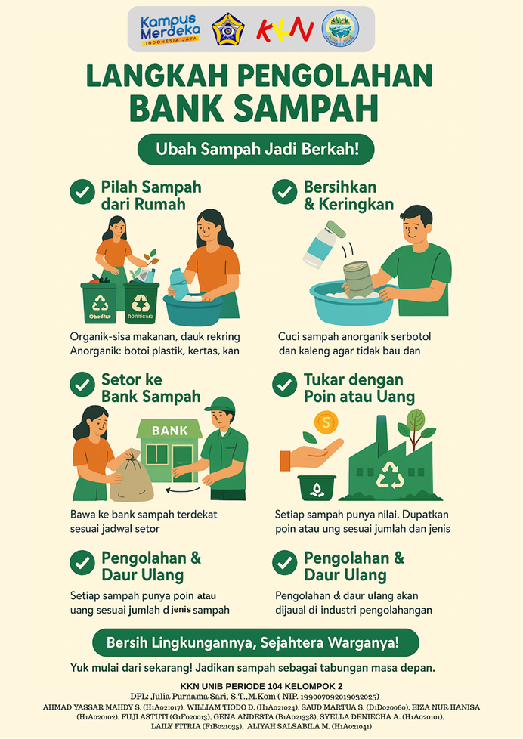
CONTOH POSTER
  Poster pengelolaan bank sampah

Slide 9
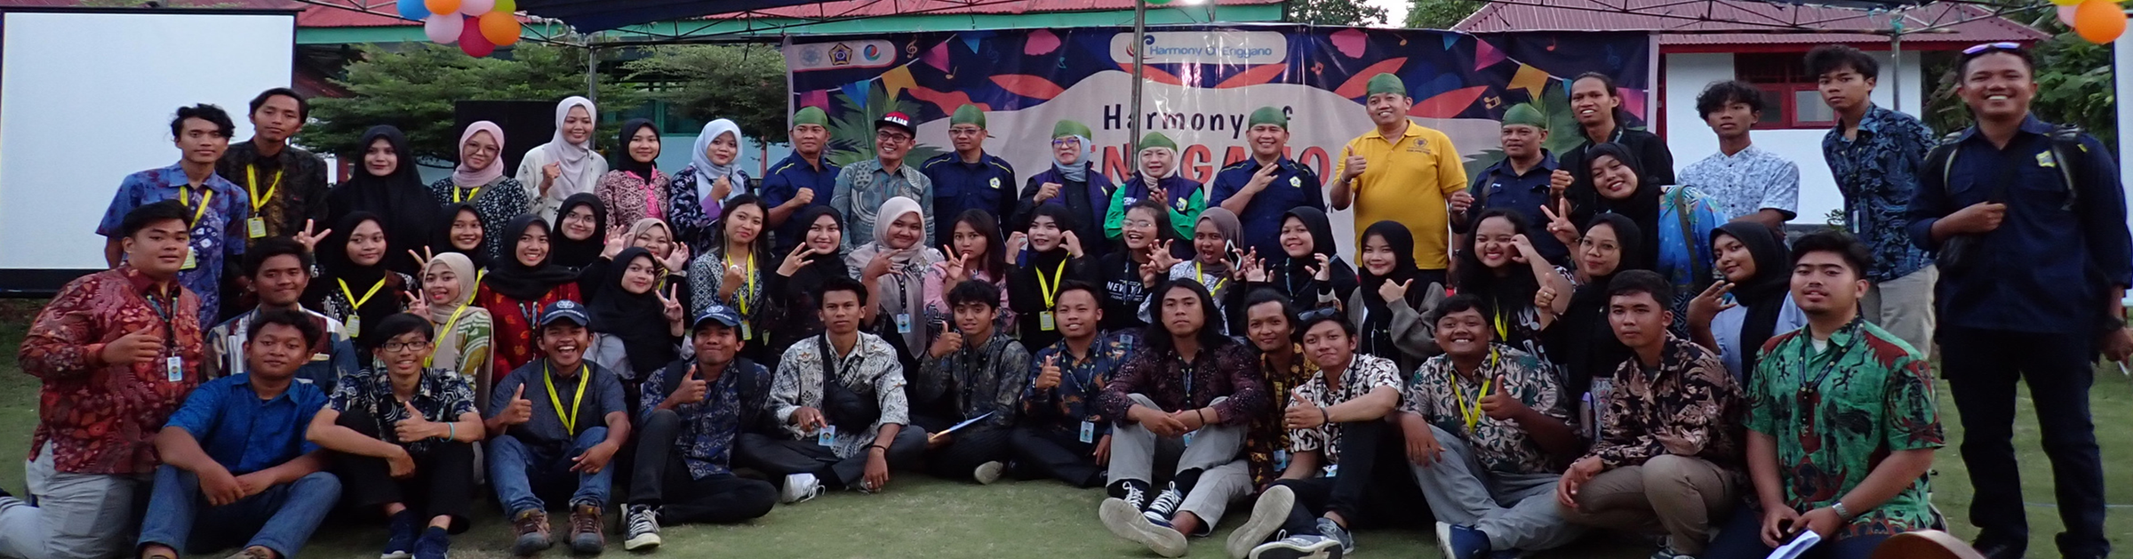
DOKUMENTASI FOTO DAN VIDEO
  Jumlah foto dan video bebas : setiap program kegiatan didokumentasikan
  Namun dari beberapa video, pilih 1 video yang terbaik untuk nanti akan diposting di youtube P3KKN
  Contoh: video pengelolaan bank sampah di Keluarahan Lempuing Kota Bengkulu
  Semua dokumentasi foto dan video diupload ke social media & google drive

Slide 10
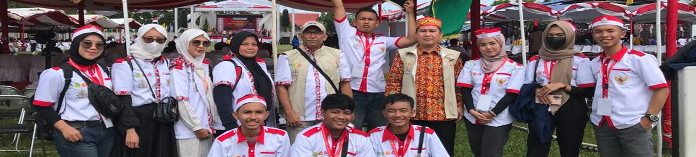
LAPORAN KEGIATAN
  1 Kelompok membuat 1 laporan kegiatan
  Isinya terkait Profil desa/kelurahan dan gambaran umum terkait pengelolaan sampah/literasi di Desa/Kelurahan/Ketanganan Pangan, Pelaksanaan program (pengelolaan sampah/literasi/ketahanan [pangan), dan kegiatan tambahan lainnya
  Format laporan: https://bit.ly/FormatLaporanKegiatanKKN

Slide 11

CONTACT US
p3kkn.unib
p3kkn@unib.ac.id
www.sikkn.unib.ac.id
Ruang P3kkn Gedung LPPM Unib

Slide 12

THANK YOU

